Slide 1
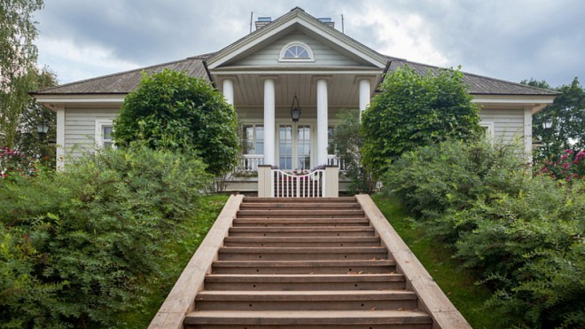
ГОСУДАРСТВЕННЫЙ МУЗЕЙ-ЗАПОВЕДНИК А.С. ПУШКИНА
«МИХАЙЛОВСКОЕ»

Slide 2
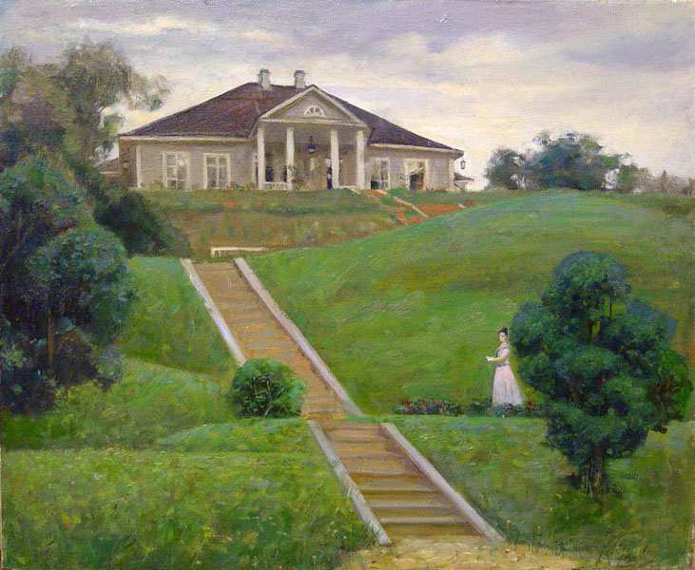
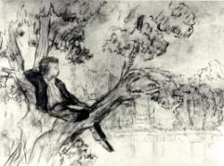
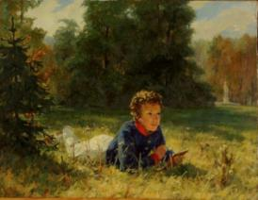
«Вышед из Лицея, я тотчас почти уехал в псковскую деревню моей матери. Помню, как обрадовался сельской жизни, русской бане, клубнике и проч. . .»

Slide 3
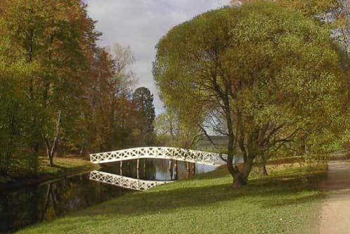
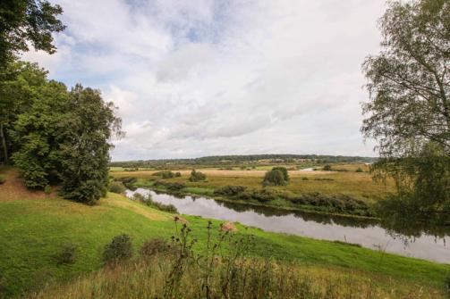
Приветствую тебя, пустынный уголок, Приют спокойствия, трудов и вдохновенья,
Где льется дней моих невидимый поток На лоне счастья и забвенья.

Slide 4
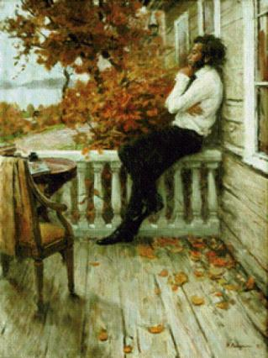
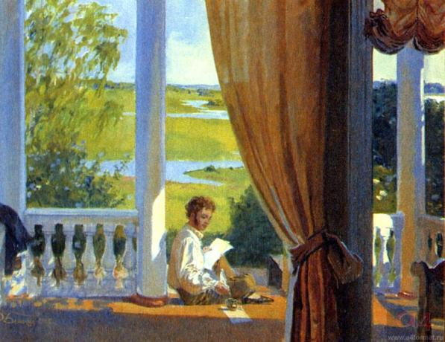
«Поэзия спасла меня,
я воскрес душой»

Slide 5
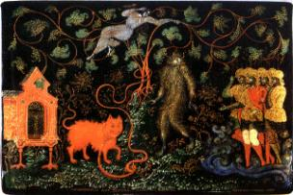
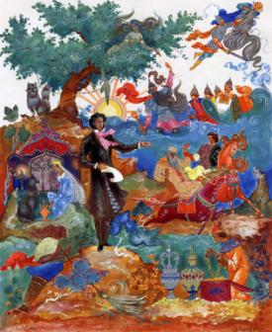
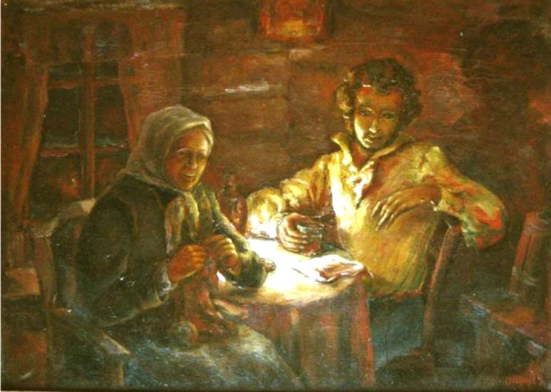
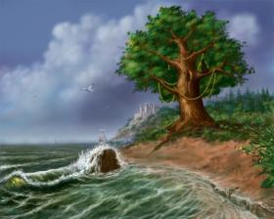
Что за прелесть эти сказки!

Slide 6
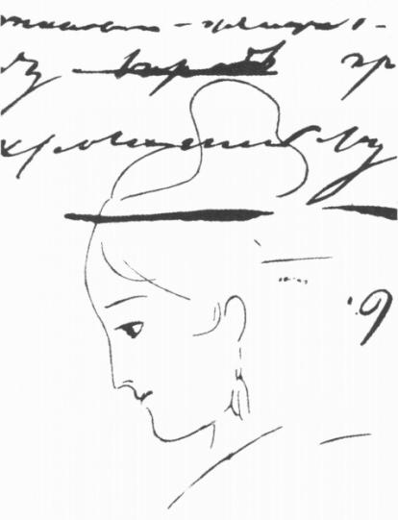
Я помню чудное
мгновенье:
Передо мной явилась ты,
Как мимолетное виденье,
Как гений чистой красоты…

Slide 7
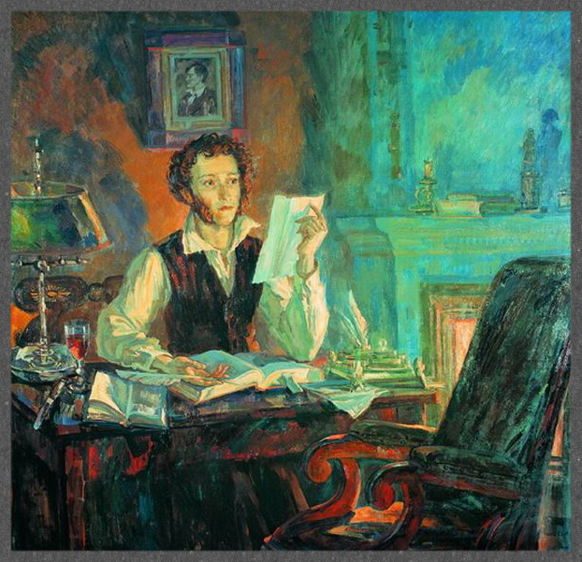
« Я могу творить»

Slide 8
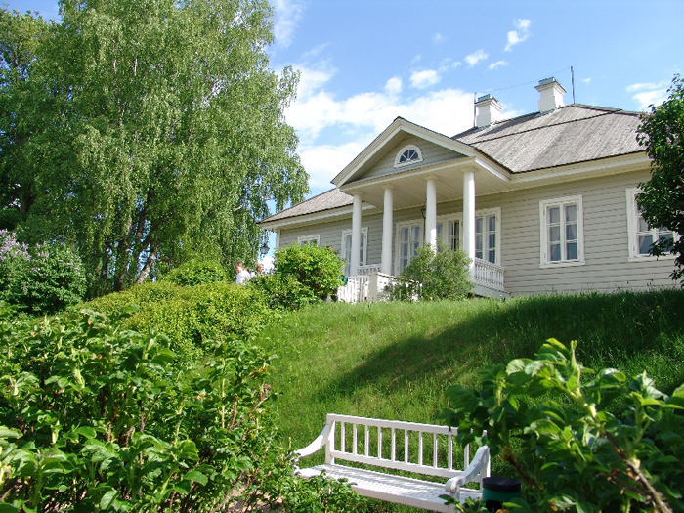
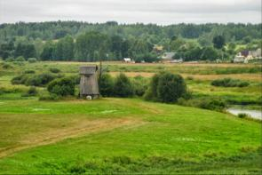
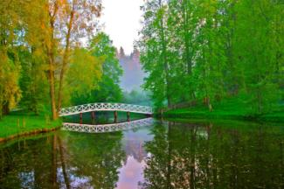
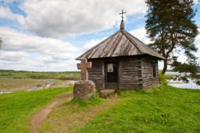
Михайловское – «поэтическая родина» А.С. Пушкина.

Slide 9
Спасибо за внимание

